Slide 1

Caracterização do uso e ocupação do solo na área de influência da BR-319 Alexandre Vaz Roriz
Formação DE Especialistas em GEOCONTROLE – OpenGeoHub

Slide 2
Roteiro
Proposta/Objetivo do trabalho
Conceito de uso e ocupação do solo
Metodologia
Estudo de caso – BR-319
Bases de Dados/Técnicas utilizadas
Resultados
Trabalhos Futuros

Slide 3
Proposta/Objetivo do trabalho

Slide 4
Proposta/Objetivo do trabalho
Proposta:
Caracterizar o uso e ocupação do solo ao longo da área de influência da BR-319 utilizando bases de dados disponíveis, oferecendo uma forma de consumo dessas informações para as equipes de auditoria (no caso, um painel em PowerBI).

Slide 5
Proposta/Objetivo do trabalho
Objetivos:
Desenvolver a competência (metodologia / técnicas) para a exploração de informações obtidas em sensoriamento remoto para o controle externo.
Fomentar as práticas de GEOCONTROLE no TCU.
Não é objetivo analisar relações de causa x efeito sobre os resultados encontrados.

Slide 6
Uso e Ocupação do Solo

Slide 7
Uso e Ocupação do Solo
Consiste em buscar informações sobre a dinâmica da forma de uso da superfície terrestre.
Úteis na elaboração e implementação de políticas de planejamento ambiental e ordenamento territorial.
Utilização massiva de sensoriamento remoto.

Slide 8
Uso e Ocupação do Solo
Trabalhos recentes do TCU:
ACÓRDÃO 199/2022 – PLENÁRIO
Monitoramento de determinações e recomendações exaradas em acórdão que apreciou relatório de auditoria operacional (Acórdão 1942/2015-Plenário) das ações de governança de solos não-urbanos adotadas pelo Governo Federal.
ACÓRDÃO 727/2020 – PLENÁRIO
Auditoria realizada sob a forma de fiscalização de orientação centralizada (FOC) que teve por objetivo avaliar a conformidade do Programa Terra Legal, na Amazônia Legal. Relatório de consolidação.

Slide 9
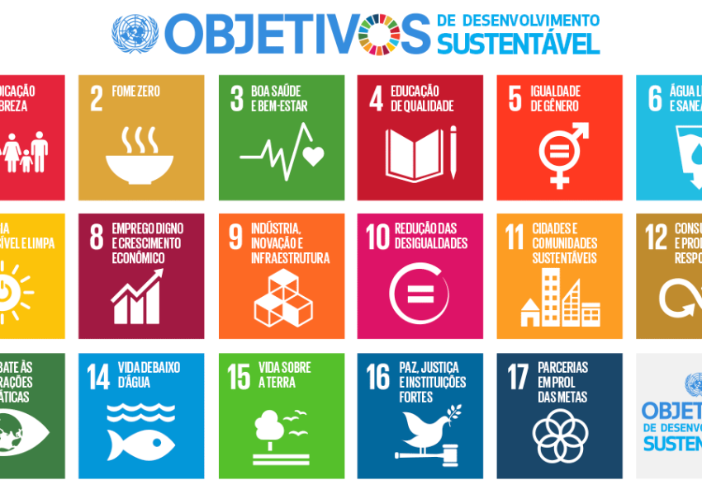
Uso e Ocupação do Solo
Objetivos de Desenvolvimento Sustentável
Proteger, recuperar e promover o uso sustentável dos ecossistemas terrestres, gerir de forma sustentável as florestas, combater a desertificação, deter e reverter a degradação da terra e deter a perda de biodiversidade.

Slide 10
Uso e Ocupação do Solo
Formas de obter os dados:
De forma própria:
Aplicação de algoritmos de classificação de imagens.
A partir de bases de terceiros:
Utilização dos dados brutos ou já consolidados.

Slide 11




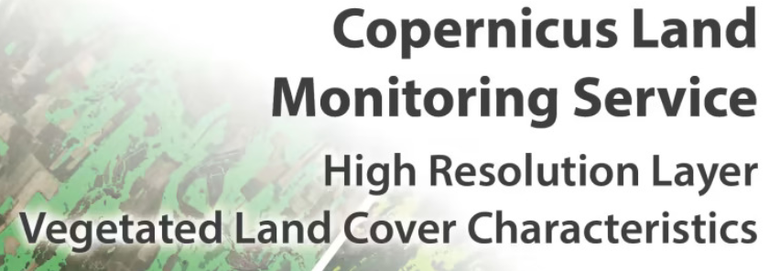


Bases de dados sobre uso e ocupação do solo

Slide 12
Uso e Ocupação do Solo - MapBiomas
MapBiomas
Trata-se de um projeto coordenado por uma rede colaborativa, formada por ONGs, universidades e startups de tecnologia
Propósito
Revelar as transformações do território brasileiro, com precisão, agilidade e qualidade, e tornar acessível o conhecimento sobre a cobertura e o uso da terra, para buscar a conservação e o manejo sustentável dos recursos naturais, como forma de combate às mudanças climáticas.
Projeto iniciado em 2015, anualmente publica coleções atualizadas ( a mais recente é a Coleção 7)

Slide 13
Uso e Ocupação do Solo - MapBiomas
MapBiomas (cont)
Processamento é realizado em nuvem utilizando o Google Earth Engine.
Utiliza imagens Landsat (30m² de resolução)
Análise disponibilizada por bioma
Iniciaram a aplicação em biomas fora do Brasil
Disponibilizam as informações de transição
Metodologia publicada de forma bem detalhada e didática
Link da plataforma

Slide 14
Uso e Ocupação do Solo - MapBiomas
Na coleção 7 são disponibilizadas 30 classes:
Formação Florestal
Formação Savânica
Mangue
Restinga Arborizada
Campo Alagado e Área Pantanosa
Formação Campestre
Apicum
Afloramento Rochoso
Restinga Herbácea
Outras Formações não Florestais
Pastagem
Lavoura Temporária
Soja
Cana
Arroz (beta)
Algodão (beta)
Outras Lavouras Temporárias
Lavoura Perene
Café
Citrus
Outras Lavouras Perenes
Silvicultura
Mosaico de Usos
Praia, Duna e Areal
Área Urbanizada
Mineração
Outras Áreas não Vegetadas
Rio, Lago e Oceano
Aquicultura
Não observado

Slide 15
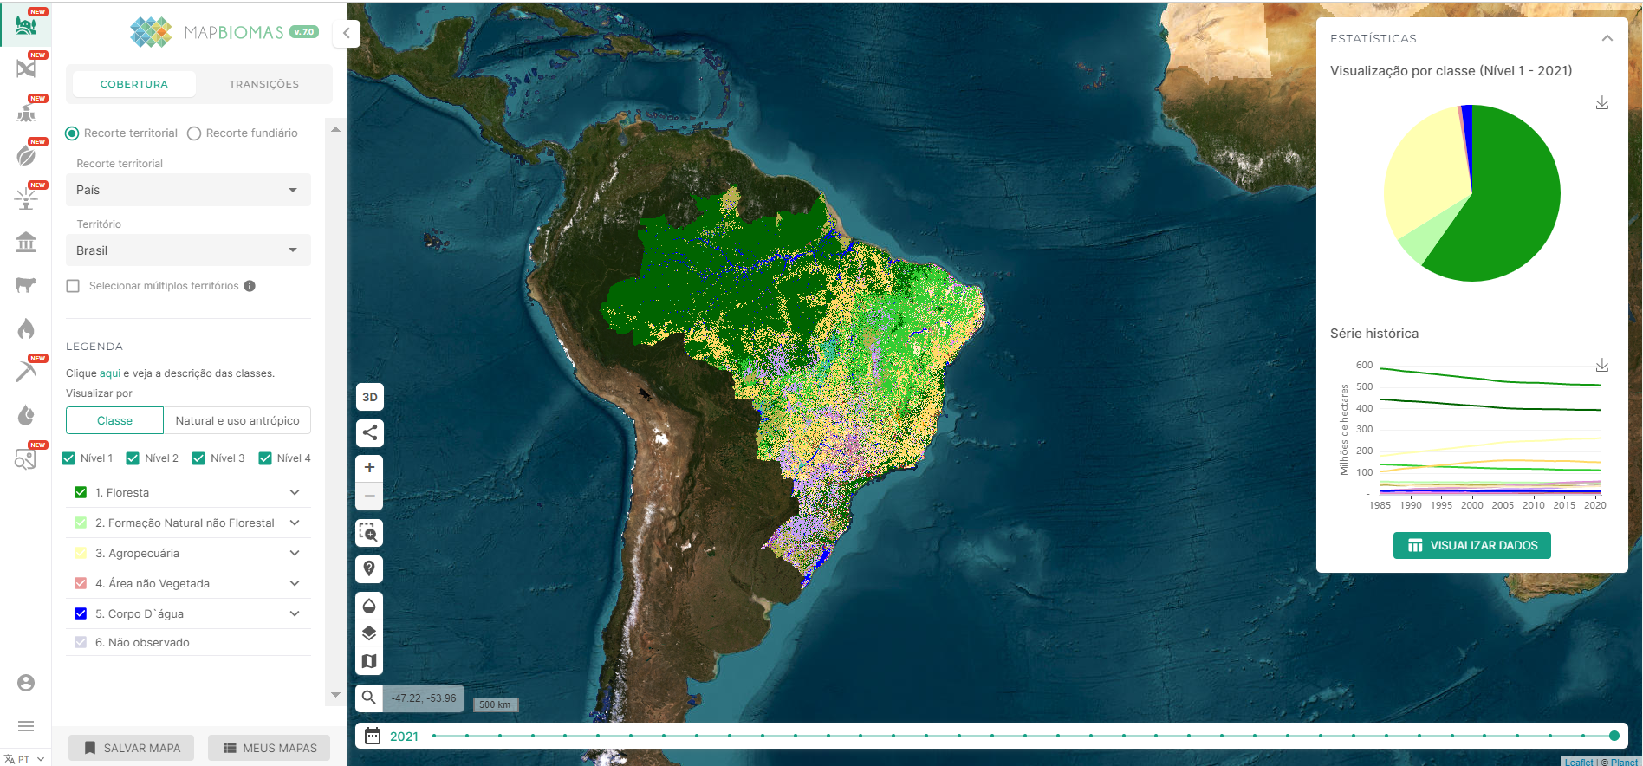
Uso e Ocupação do Solo - MapBiomas

Slide 16
Uso e Ocupação do Solo - TerraClass
TerraClass
Projeto estruturado em 2010 com o objetivo de atender uma demanda Federal relacionada à qualificação dos desmatamentos observados na região da Amazônia Legal.
Colaboração entre Embrapa e Inpe.
Em 2015 expandiu o mapeamento para o bioma cerrado (TerraClass Cerrado).

Slide 17
Uso e Ocupação do Solo - TerraClass
TerraClass (cont)
Informações publicadas para os anos:
2004, 2008, 2010, 2012 e 2014
Utiliza imagens do satélite Landsat 8
São disponibilizadas 16 classes:
AGRICULTURA ANUAL
ÁREA NÃO OBSERVADA
FLORESTA
MOSAICO DE OCUPAÇÕES
PASTO LIMPO
PASTO SUJO
ÁREA URBANA
VEGETAÇÃO SECUNDÁRIA
REGENERAÇÃO COM PASTO
OUTROS
HIDROGRAFIA
MINERAÇÃO
REFLORESTAMENTO
DESFLORESTAMENTO 2014
NÃO FLORESTA
PASTO COM SOLO EXPOSTO

Slide 18
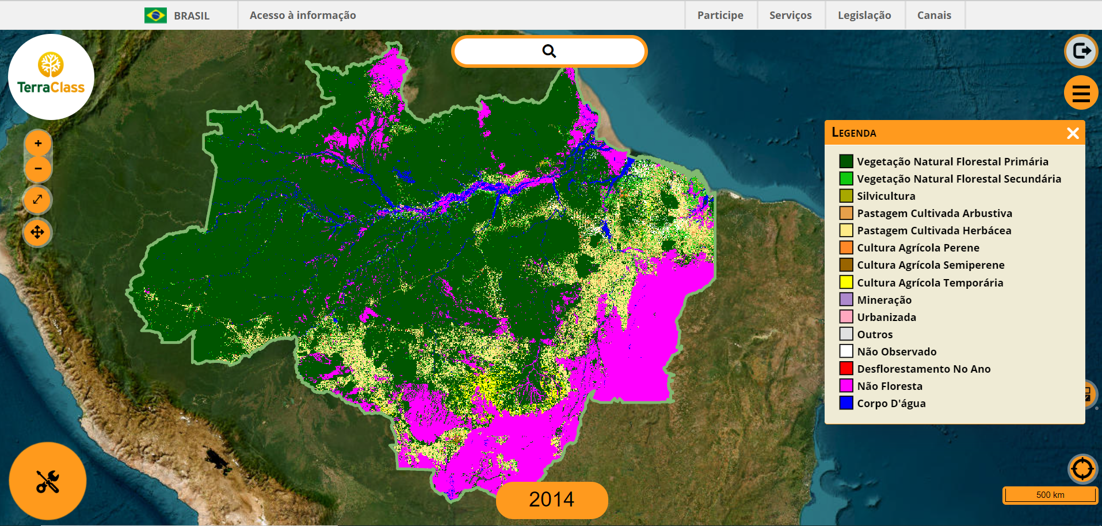
TerraClass

Slide 19
Uso e Ocupação do Solo - IBGE
IBGE
O projeto é denominado ”Monitoramento do Uso e Cobertura da Terra”.
Teve início em 2015.
Utiliza imagens LandSat8
Publicações bienais
2000, 2010, 2012, 2014, 2016, 2018 e 2020
Identifica 12 classes de cobertura do solo

Slide 20
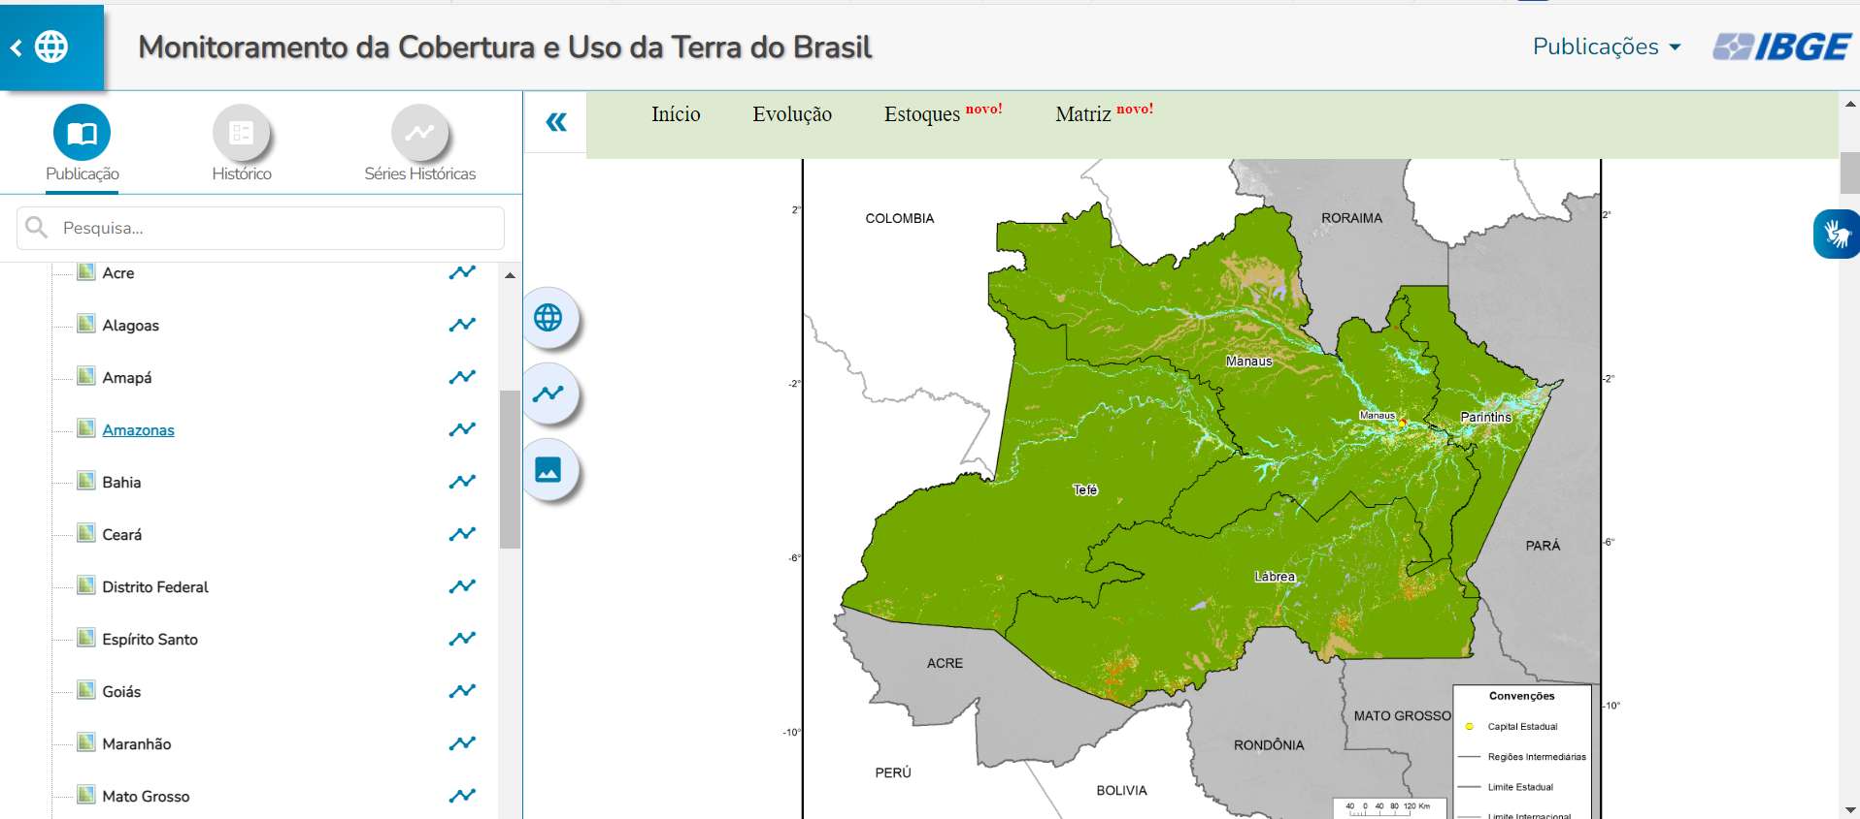
IBGE

Slide 21
Uso e Ocupação do Solo - NLCD
National Land Cover Database
Informações sobre os Estados Unidos
Até o momento foram 8 publicações
2001, 2004, 2006, 2008, 2011, 2013, 2016 e 2019
16 classes de cobertura

Slide 22
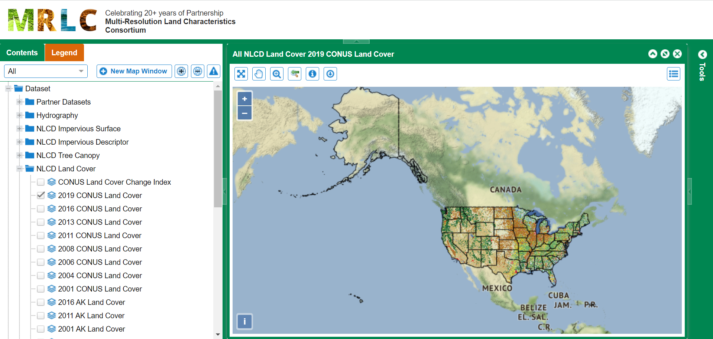
Uso e Ocupação do Solo - NLCD

Slide 23
Uso e Ocupação do Solo - CGLC
Copernicus Global Land Cover
Informações de todo o território global
Imagem com 100m² de resolução por pixel
Apresenta 23 classes de ocupação do solo
Possui dados anuais de 2015 a 2019
Utiliza dados do satélite Sentinel2.

Slide 24
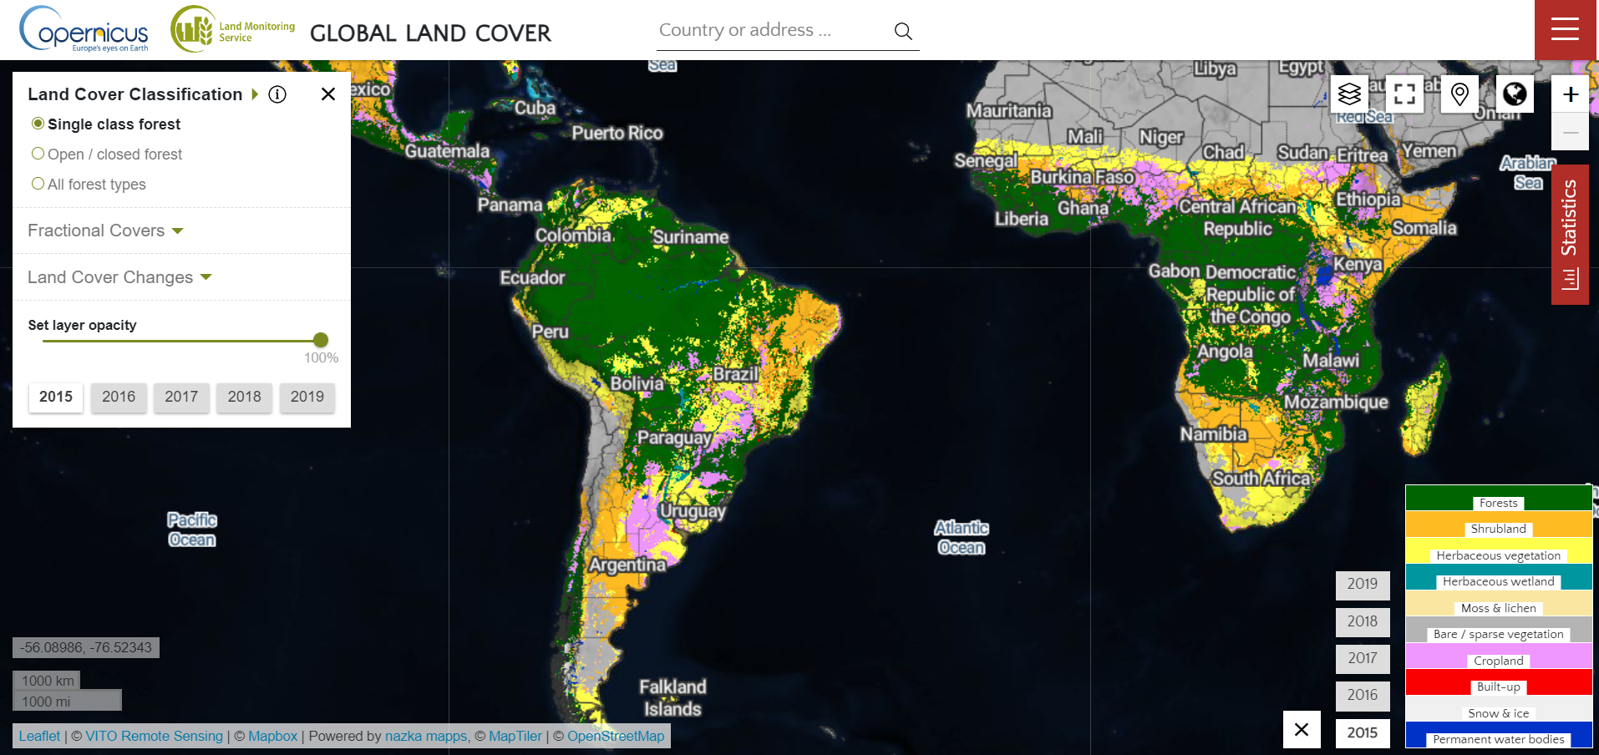
Uso e Ocupação do Solo - CGLC

Slide 25
Uso e Ocupação do Solo - Living Atlas ESRI
Living Atlas ESRI
Informações publicadas para os anos:
2017, 2018, 2019, 2020 e 2021
Utiliza imagens do satélite Landsat 8
São disponibilizadas 9 classes

Slide 26
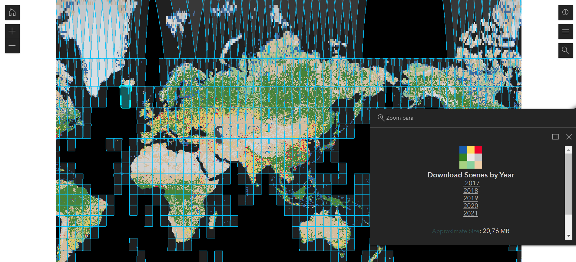
Living Atlas ESRI

Slide 27
Uso e Ocupação do Solo – ESA World Cover 2020
ESA World Cover 2020
Projeto viabilizado pela Agência Espacial Européia (ESA)
Iniciou em 2020 e está lançando a coleção 2021.
Utiliza imagens do satélite Sentinel 2
São disponibilizadas 10 classes

Slide 28
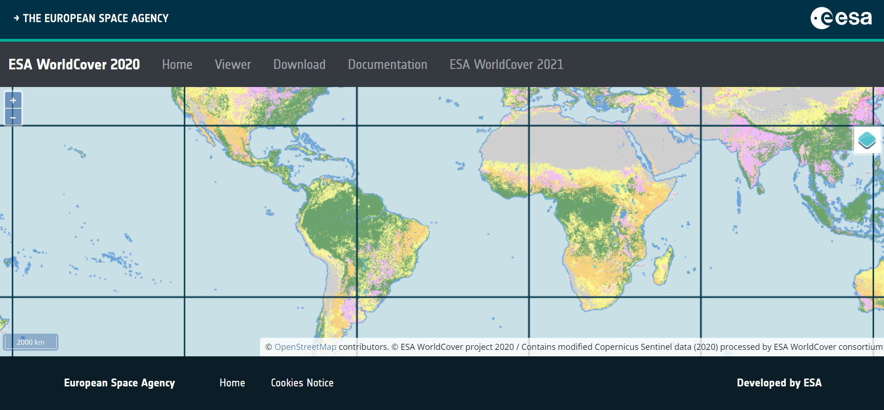
ESA World Cover 2020

Slide 29
Metodologia

Slide 30
Metodologia
Premissas
Informações sobre uso e ocupação do solo são importantes para trabalhos relacionados com GEOCONTROLE.
Existem inúmeras fontes dessas informações, mas a forma de consumo não é amigável para a grande parte dos auditores.

Slide 31
Metodologia
Premissas (cont)
Algumas plataformas de informações fornecem os dados de forma que não atende a todos os interesses de regiões.
Facilitar o consumo possibilitaria um aumento no consumo desse tipo de informação nas ações de controle.

Slide 32
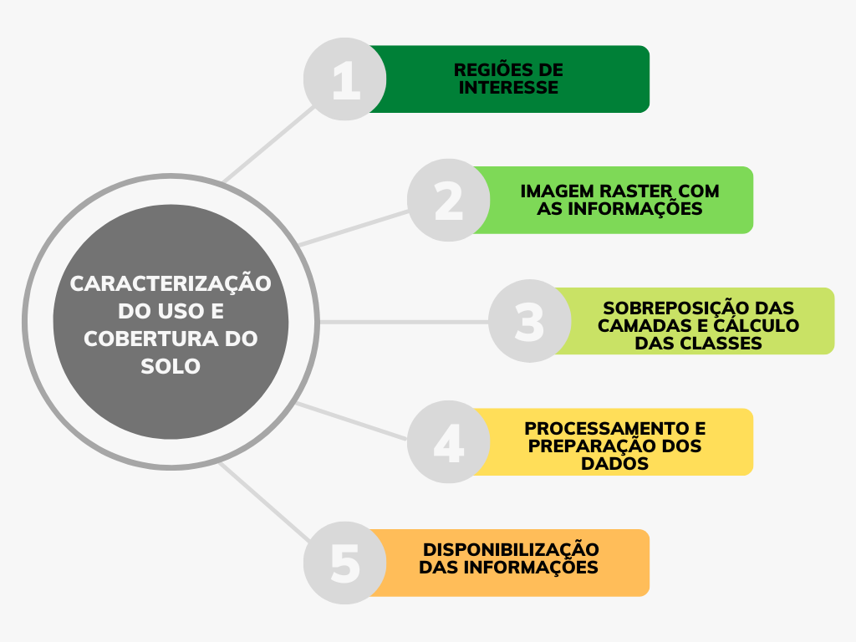
Metodologia

Slide 33
Estudo de caso
BR-319

Slide 34
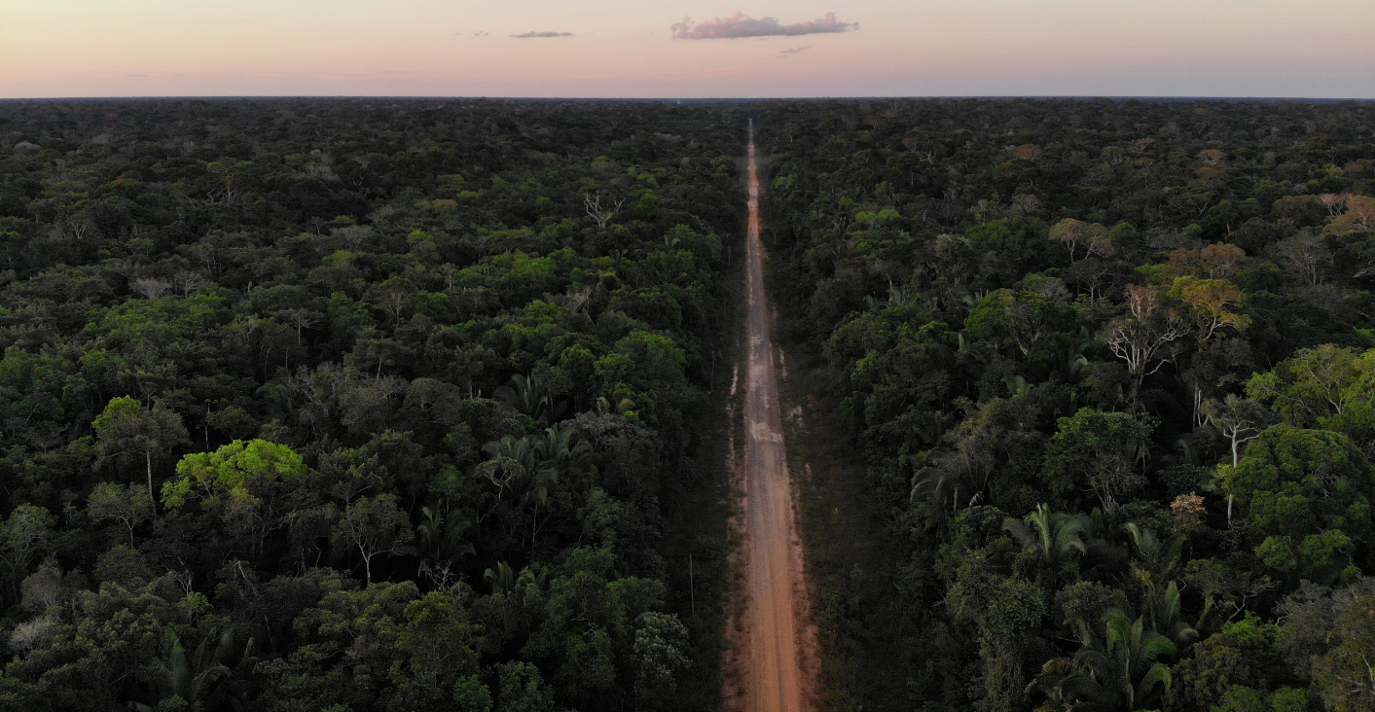
BR-319
Fonte: https://idesam.org/conteudo/noticias/estudo-componente-indigena-sua-importancia-para-br319/

Slide 35
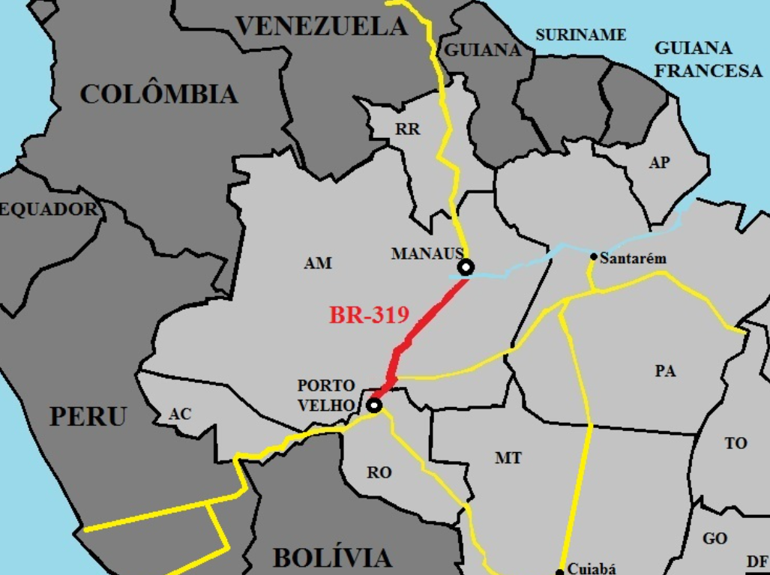
BR-319
Fonte: https://pt.wikipedia.org/wiki/BR-319

Slide 36
BR-319
Rodovia de 885Km, que liga Porto Velho/RO a Manaus/AM.
Propósito de ser a única ligação terrestre entre os estados do Amazonas e Roraima com o resto do país.
Oficialmente inaugurada em 1976 [1].
[1] https://observatoriobr319.org.br/linha-do-tempo/

Slide 37
BR-319
Foi construída como parte de um grande projeto de integração geográfica e dinamização da economia regional, antes de o licenciamento ambiental ser incorporado ao ordenamento jurídico nacional.[2]
[2] Relatório de Levantamento de Auditoria realizado pela SeinfraRodoviaAviação e SecexAgroAmbiental, parte do TC 025.639/2014-5

Slide 38
BR-319
Em 1988, devido à falta de manutenção e condições ambientais, a rodovia se torna intrafegável.[3]
Desde muito tempo ocorre um conflito entre DNIT e IBAMA, para a liberação da manutenção/ reconstrução da rodovia.
Informações detalhadas sobre os eventos cronológicos a cerca da rodovia podem ser encontrados em [3].
[3] https://observatoriobr319.org.br/linha-do-tempo/

Slide 39
BR-319
O TCU já atuou na questão (Ac 532-2020-Plenário) por meio de um levantamento junto ao DNIT e IBAMA acerca dos procedimentos referentes ao licenciamento ambiental da rodovia.
Essa ação foi requerida pela Comissão de Serviços de Infraestrutura do Senado Federal e abordava especificamente o trecho entre os quilômetros 621,7 e 655,7.

Slide 40
BR-319
Um marco importante é o estabelecimento, por meio do Decreto Federal de 2 de janeiro de 2006, da Área sob Limitação Administrativa Provisória (ALAP) na região da BR-319.
As ALAP são porções de território com alto risco de danos graves aos seus recursos naturais, onde se proíbe o desmatamento pelo prazo de sete meses para realização de estudos para a criação de Unidades de Conservação.

Slide 41
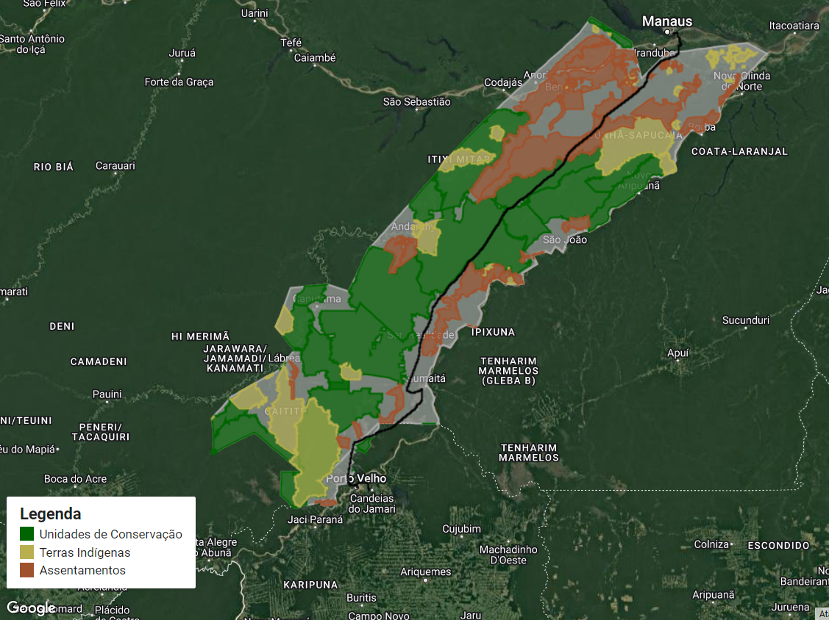
BR-319
ALAP BR-319

Slide 42
BR-319
Estudos [4] mostram que até 95% do desmatamento na região amazônica ocorre em uma distância de até 50km ao longo de estradas oficiais.
Então torna-se interessante considerar essa região na análise de influência do impacto ambiental na BR-319.
[4] Nepstad et al., 2001, Laurance e Balmford, 2013, Barber et al., 2014, Laurance et al., 2009, Adeney et al., 2009, Seutloali e Beckedahl, 2015, apud Carlos e Meirelles, 2018

Slide 43
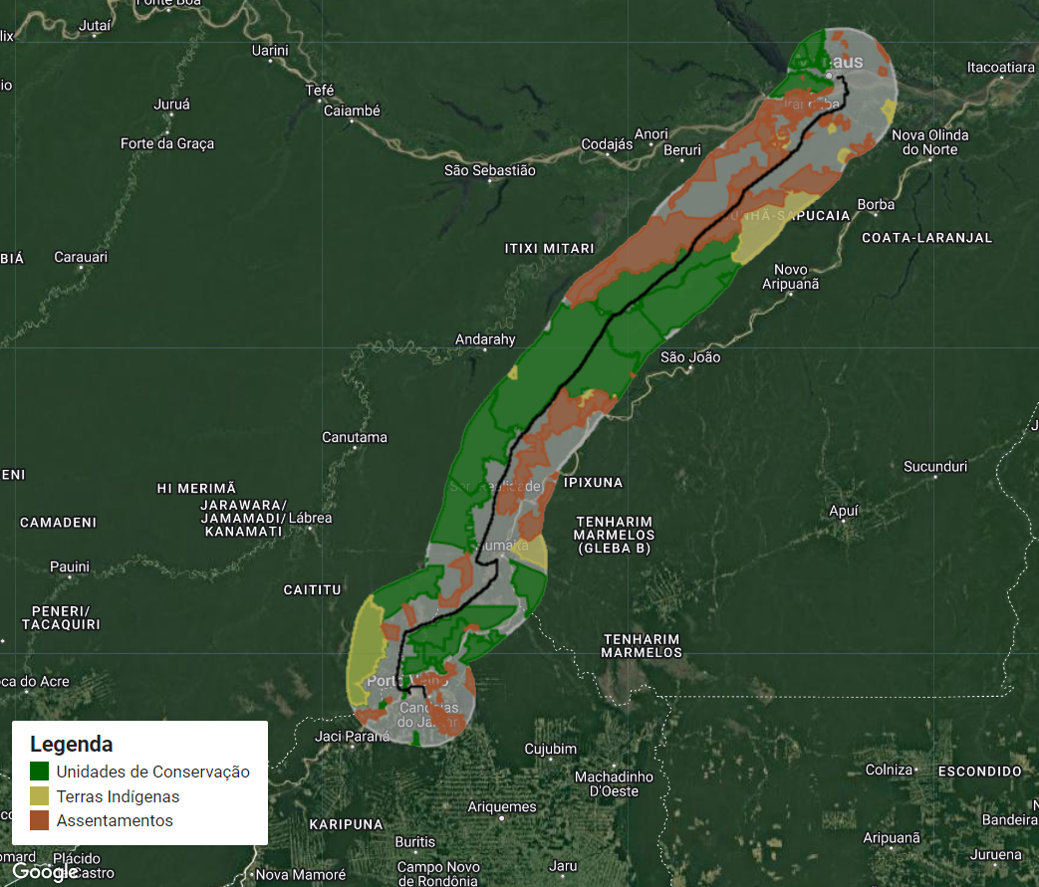
BR-319
Buffer 50Km BR-319

Slide 44
Bases de Dados/Técnicas utilizadas

Slide 45
Bases de Dados
Regiões de interesse
Traçado da BR-319
Delimitação da ALAP
Buffer de 50 km ao longo da BR-319
Unidades de Conservação internas à ALAP e ao buffer
Terras Indígenas internas à ALAP e ao buffer
Assentamentos Fundiários internos à ALAP e ao buffer

Slide 46
Bases de Dados
Traçado da BR-319
Shapefile filtrado a partir dos dados obtidos no Portal DNIT
Delimitação da ALAP BR-319
Pontos discriminados no Decreto
Buffer de 50 km ao longo da BR-319
Região gerada por script executado no Google Earth Engine.

Slide 47
Bases de Dados
Unidades de Conservação internas à ALAP e ao buffer
Conjunto das unidades de conservação localizadas na região da Amazônia Legal, obtido na plataforma TerraBrasilis do INPE.
Utilizando a biblioteca GeoPandas, em Python, operação espacial para filtrar as regiões sobrepostas à ALAP e ao buffer.

Slide 48
Bases de Dados
Terras Indígenas internas à ALAP e ao buffer
Conjunto das terras indígenas localizadas na região da Amazônia Legal, obtido na plataforma TerraBrasilis do INPE.
Utilizando a biblioteca GeoPandas, em Python, operação espacial para filtrar as regiões sobrepostas à ALAP e ao buffer.

Slide 49
Bases de Dados
Projetos de Assentamentos Federais internos à ALAP e ao buffer
Conjunto dos assentamentos federais localizados nos estados do Amazonas e Rondônia obtido no portal do INCRA.
Utilizando a biblioteca GeoPandas, em Python, operação espacial para filtrar as regiões sobrepostas à ALAP e ao buffer.

Slide 50
Bases de Dados
Bases de dados sobre uso e ocupação do solo.
MapBiomas
Utilizados dados da coleção 7 sobre a cobertura das regiões de interesse no período 1985-2021.
Foi utilizado um dos scripts disponibilizados no toolkit publicado.
O resultado é um arquivo ‘.csv’ com as informações das áreas em cada classe em cada ano.

Slide 51
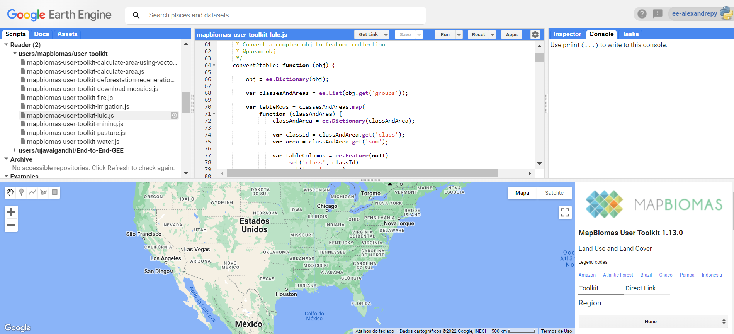
Bases de Dados
Imagem da execução do script ‘mapbiomas-user-toolkit-lulc.js’ na plataforma Google Earth Engine.

Slide 52
Bases de Dados
Bases de dados sobre uso e ocupação do solo.
TerraClass
Foram utilizados os dados do estado do Amazonas para os anos 2004, 2008, 2010, 2012 e 2014.
Neste caso é disponibilizada a imagem raster e uma definição da legenda para cada ano.

Slide 53
Bases de Dados
Bases de dados sobre uso e ocupação do solo.
TerraClass
Foram utilizados os dados dos estados Amazonas e Rondônia para os anos 2004, 2008, 2010, 2012 e 2014.
Neste caso é disponibilizada a imagem raster e uma definição da legenda para cada ano.

Slide 54
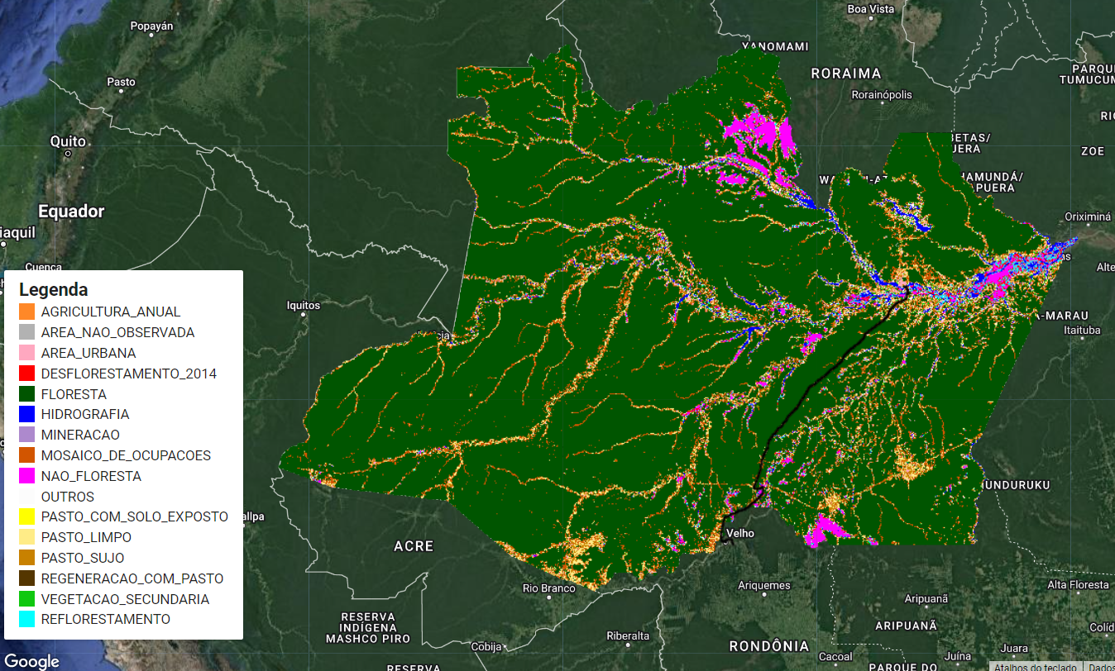
Bases de Dados
Imagem do uso e ocupação do solo no estado do Amazonas pelo TerraClass 2014

Slide 55
Resultados

Slide 56
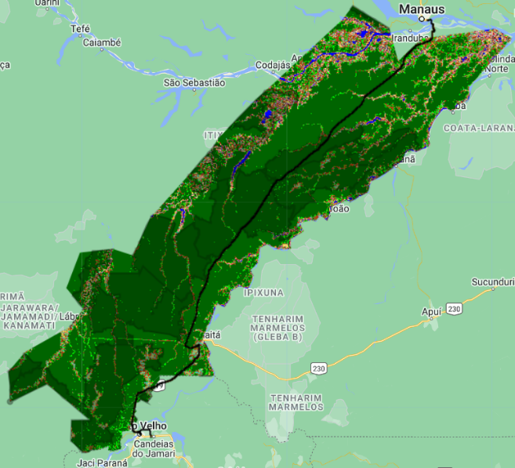

Resultados
ALAP, MapBiomas, 1985
ALAP, MapBiomas, 2021

Slide 57
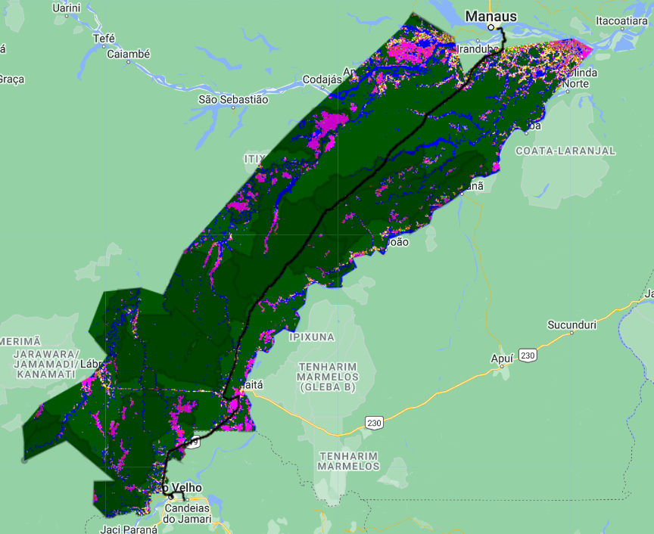
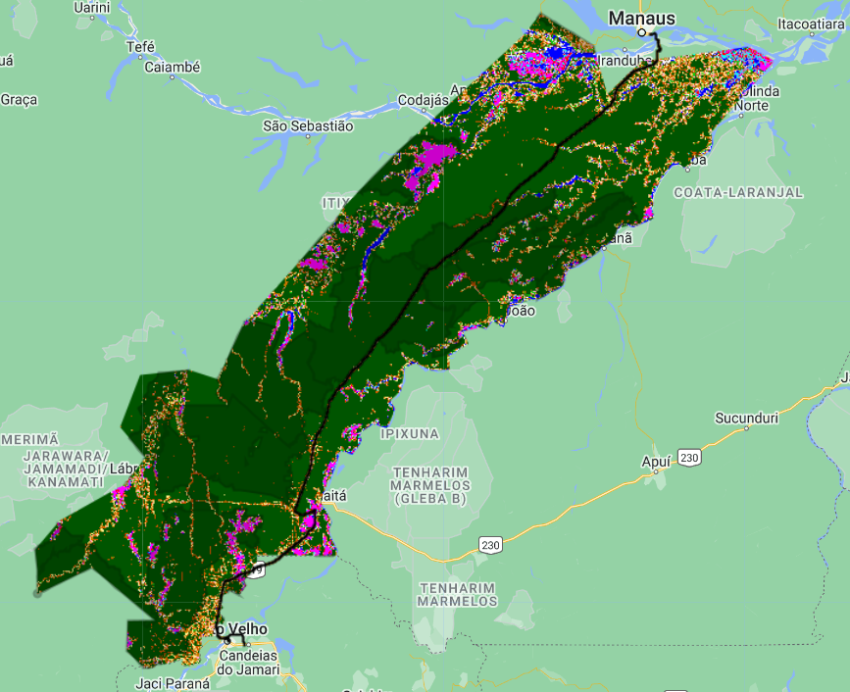
Resultados
ALAP, TerraClass, 2004
ALAP, TerraClass, 2014

Slide 58
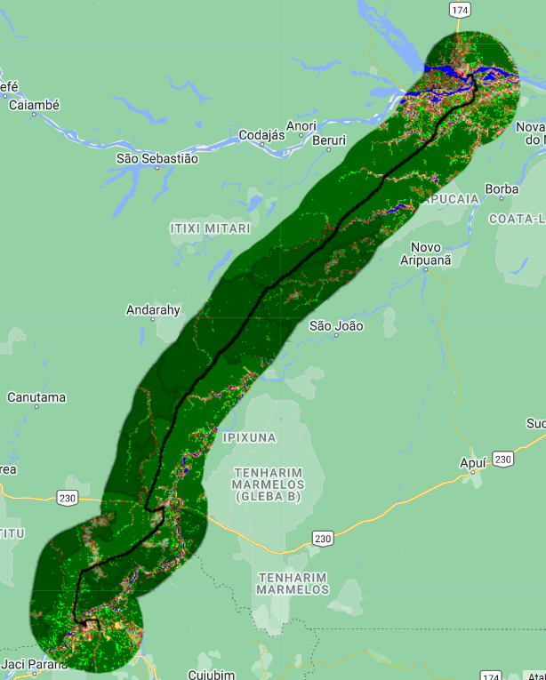
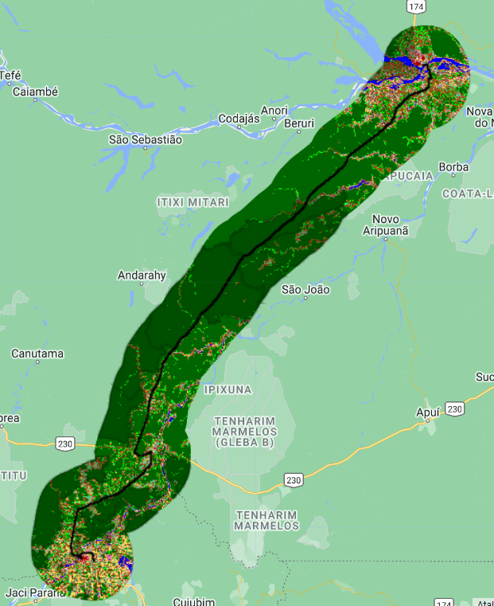
Resultados
Buffer 50 km, MapBiomas, 1985
Buffer 50 km, MapBiomas, 2021

Slide 59
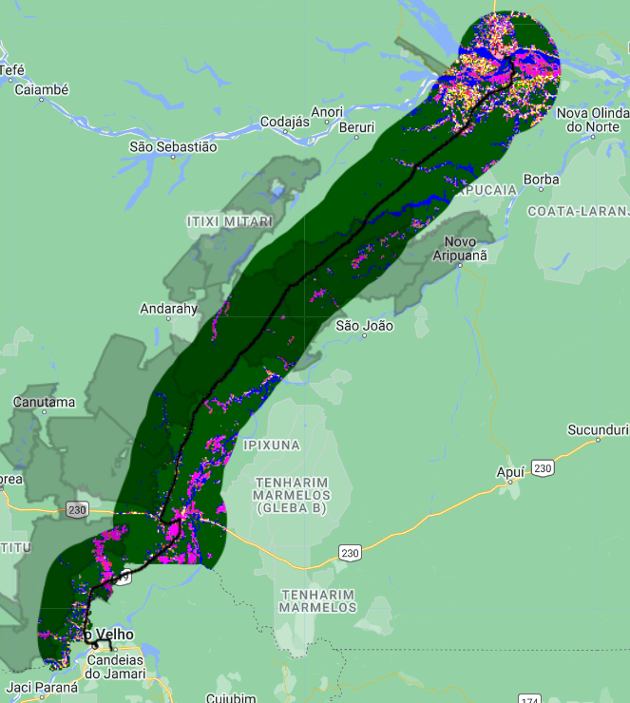
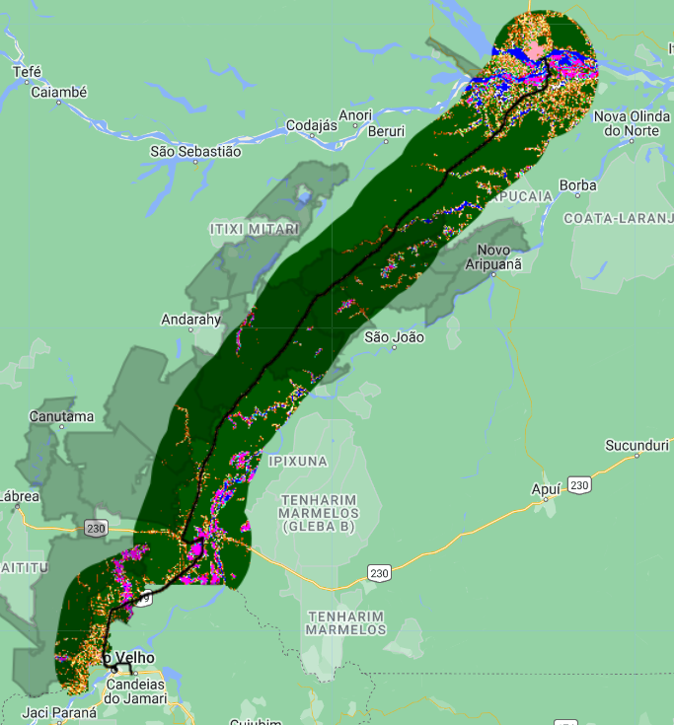
Resultados
Buffer 50 km, TerraClass, 2004
Buffer 50 km, TerraClass, 2014

Slide 60
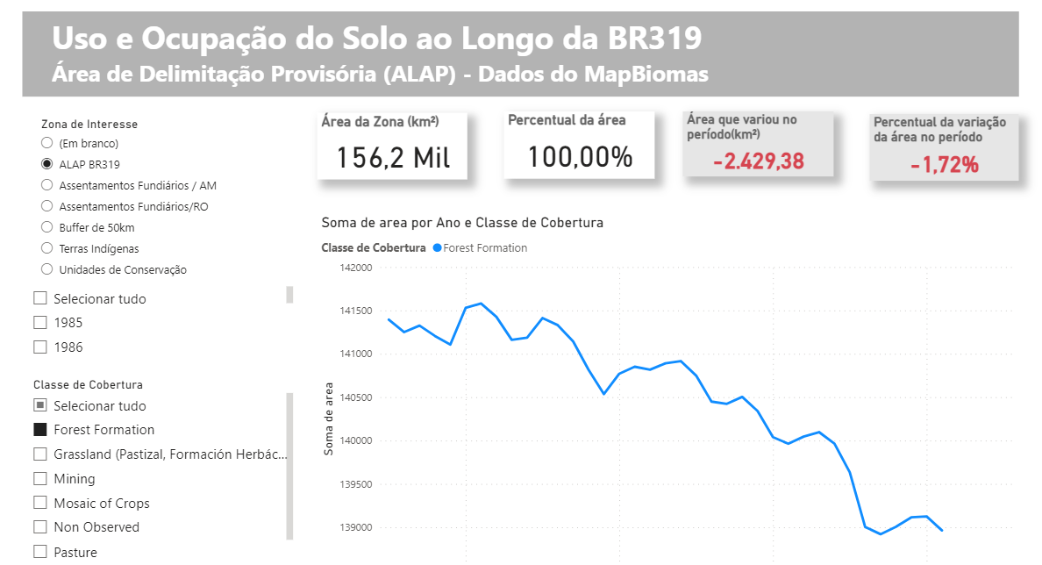
Resultados
Painel Power BI desenvolvido para exploração dos dados

Slide 61
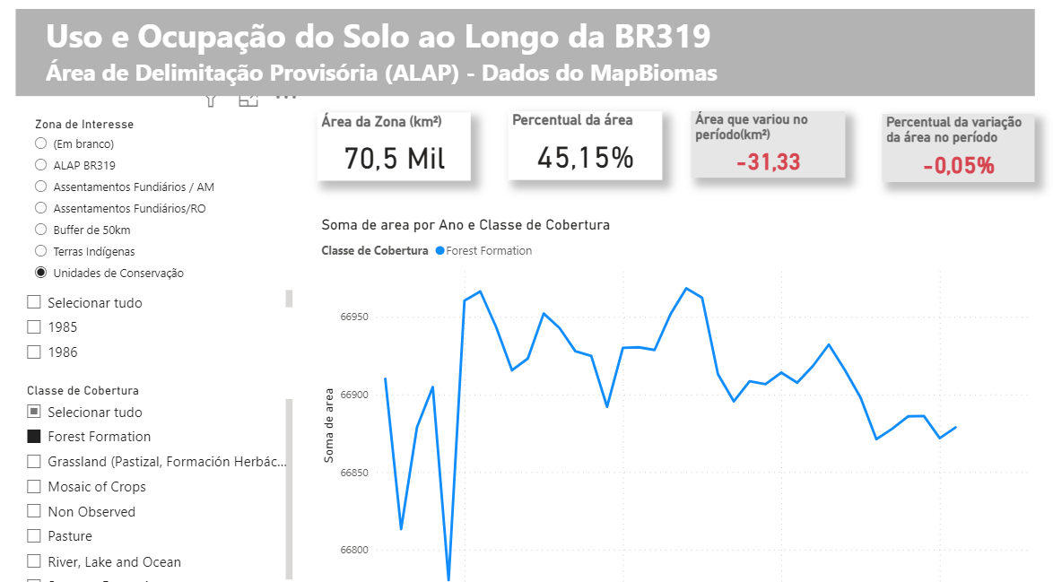
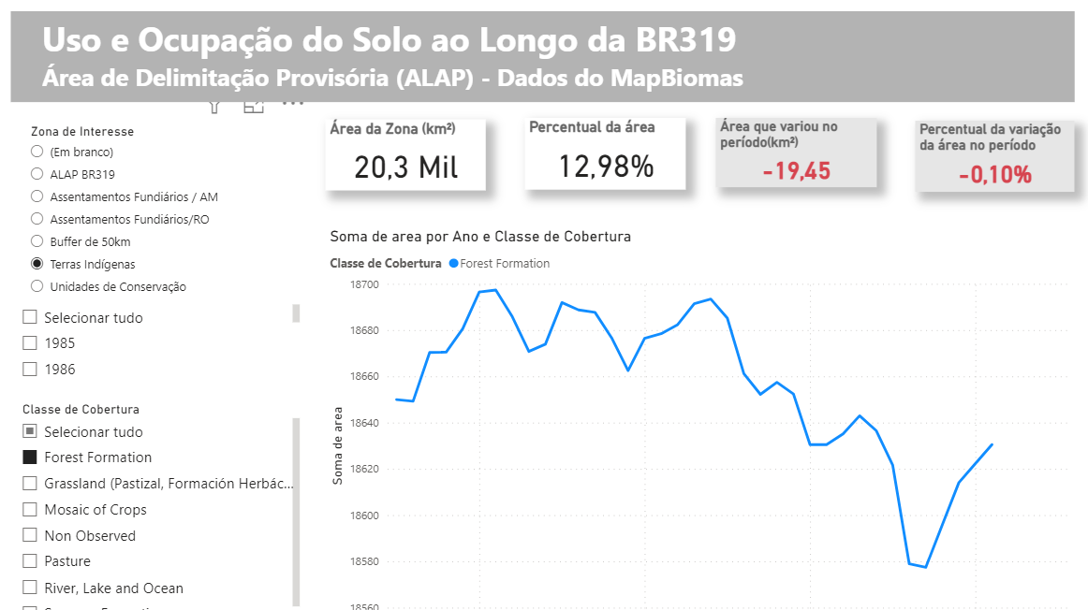
Resultados
Análise dados do MapBiomas com relação às UCs
Análise dados do MapBiomas com relação às TIs

Slide 62
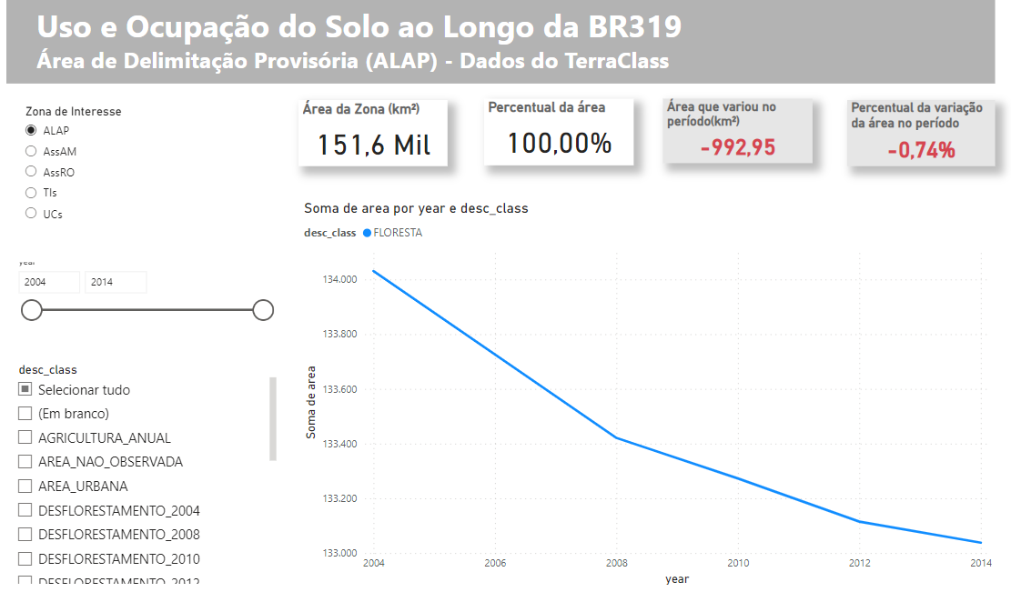
Resultados
Dados totais da ALAP de acordo com o TerraClass

Slide 63
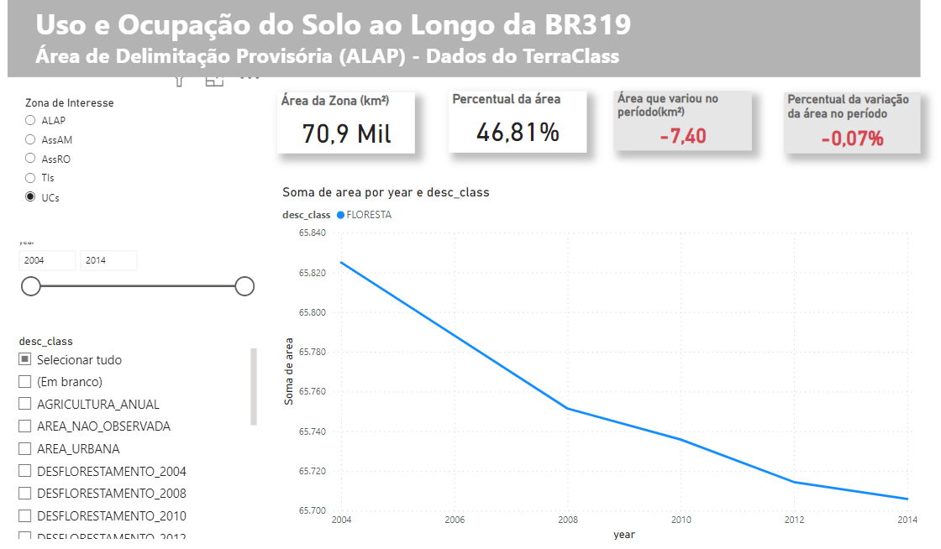
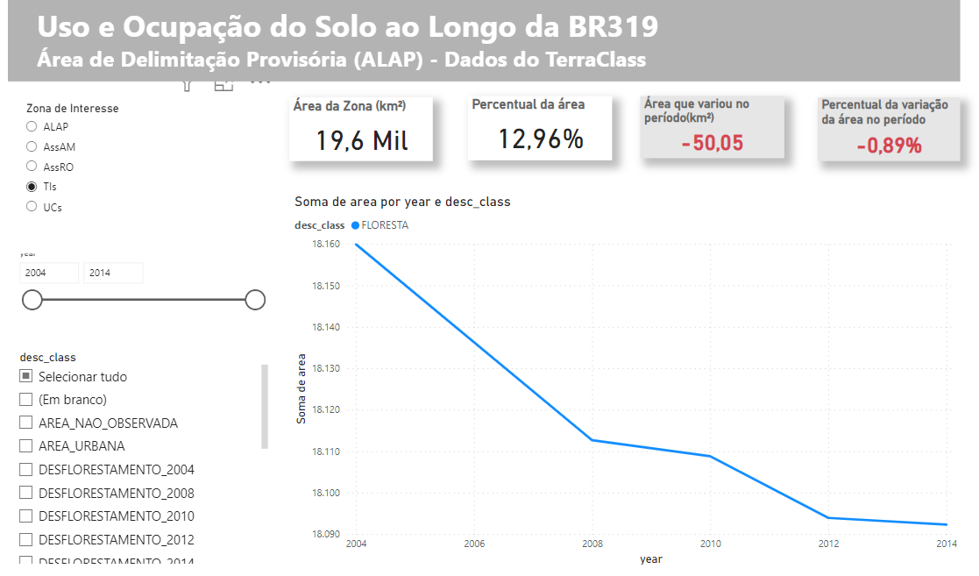
Resultados
Análise dados da ALAP, de acordo com o TerraClass, com relação às UCs
Análise dados da ALAP, de acordo com o TerraClass, com relação às TIs

Slide 64
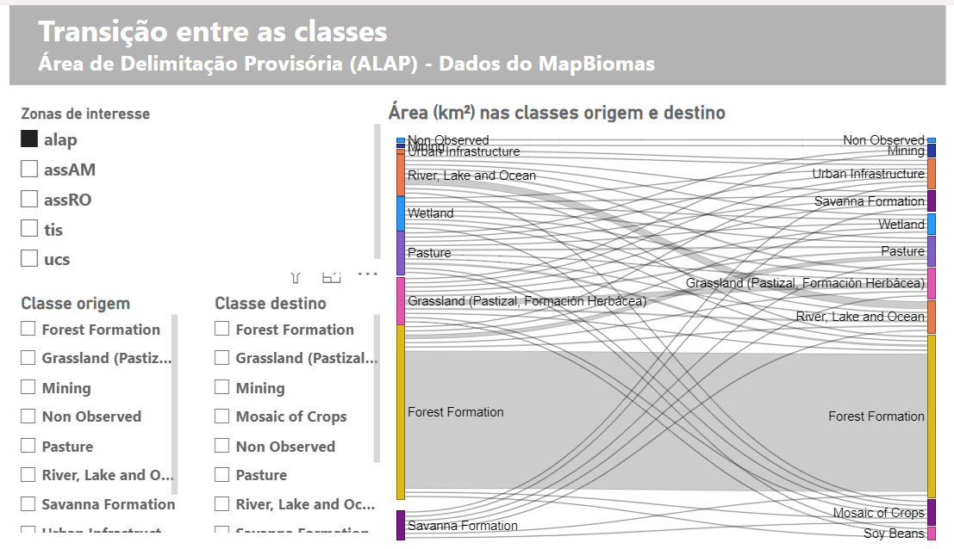
Resultados
Transição entre as classes nos anos 1985 e 2021, de acordo com o MapBiomas

Slide 65
Repositório dos dados
Os scripts e imagens utilizados no Google Earth Engine estão disponíveis em: https://code.earthengine.google.com/?accept_repo=users/alexandrevr/MAPBIOMAS
As rotinas em Python e o arquivo gerador do painel de informações desenvolvido está disponível em:
https://github.com/alexvaroz/ProjetoBR319.git
Para o público interno do TCU, o acesso ao painel publicado é possível pelo link.

Slide 66
Trabalhos Futuros

Slide 67
Trabalhos Futuros
Acrescentar mais um grau de granularidade, por exemplo, considerando o impacto em cada UC ou TI.
Realizar o estudo utilizando fontes de dados globais, possibilitando uma ferramenta de análise global.
Avançar na automatização do processo
Desenvolvimento de uma API para escalar o uso

Slide 68
Agradecimentos

Slide 69


Slide 70
FIM
Alexandre Vaz Roriz
alexandrevr@tcu.gov.br

